Slide 1
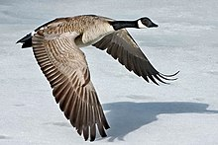
Nissi-pishimᵘ
Cette photo par Auteur inconnu est soumise à la licence CC BY-SA
Mois de Mai

Slide 2
Nishk (at) : outarde (outardes)
C’est le mois de la chasse à l’outarde,
Voilà un petit vidéo que tu peux regarder, on entend leurs cris, on voit leur vol.
Clique sur le lien
https://youtu.be/_XePr7nLpSI

Slide 3
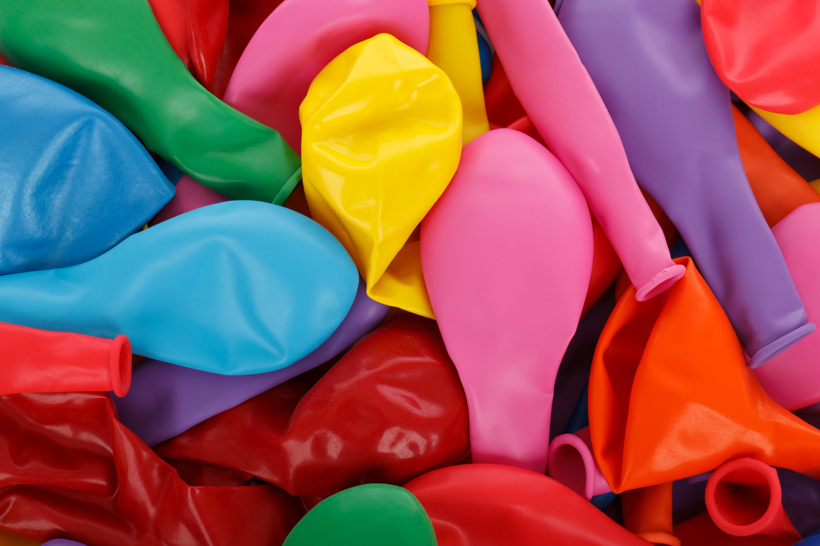
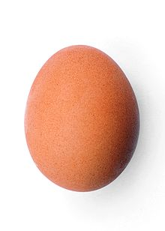
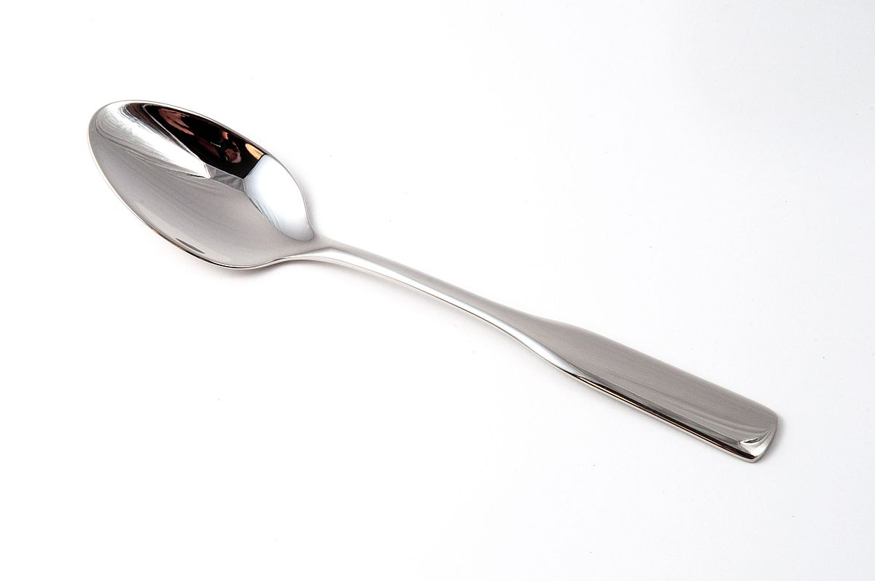
C’est la semaine nationale du sports et de l’activité physique, du 2 Mai au 12 Mai 2020
On vous en propose quelques uns pour nos petits ☺ Vous pouvez participer à la journée nationale du sport et de l’activité physique avec le lien:
jnsap.ca
YOGA
https://youtu.be/YXUuylMgK4Q
https://youtu.be/_WQn5ms3lDc
Garder le ballon dans les airs
À l’extérieur, par une journée calme et sans vent, ou à l’intérieur, demandez à vos enfants de garder un ballon constamment dans les airs en le frappant avec leurs mains ou avec une nouille de piscine coupée en deux.
Combien de temps parviendront-ils à garder le ballon dans les airs?
La course à l’œuf
Il s’agit du jeu ultime pour développer la coordination œil-main et l’équilibre. Donnez à chaque enfant une cuillère et un œuf cuit dur ou en plastique. Le but du jeu (autant intérieur qu’extérieur) est de se déplacer du point A au point B sans faire tomber l’œuf. Peuvent-ils aller plus vite? Sont-ils capables de danser en se déplaçant?
Cette photo par Auteur inconnu est soumise à la licence CC BY-SA
Cette photo par Auteur inconnu est soumise à la licence CC BY-SA

